Slide 1
SESIÓN
REQUISITOS DEL SISTEMA
02
UNIDAD DE APRENDIZAJE 1 – UA1
Visión del sistema
Especificación de requisitos del sistema
Verificación y validación de requisitos del sistema
Trazabilidad de requisitos

Slide 2
/ INTRODUCCIÓN
El diseño de sistemas de información es una parte fundamental del desarrollo de sistemas de información. Es el proceso que toma los requisitos del sistema, definidos en el análisis de sistemas, y los convierte en una especificación detallada de cómo se construirá el sistema.
Entonces, durante esta sesión:
Conocerás los principales conceptos de diseño de sistemas.
Aprenderás a usar buenas prácticas de diseño de sistemas en un proyecto de desarrollo de sistemas.
Comprenderás el alcance del diseño de la arquitectura del sistema.

Slide 3
/ VISIÓN DEL SISTEMA

Slide 4

/ VISIÓN DEL SISTEMA
¿EN QUÉ CONSISTE?
Este documento o conjunto de directrices articula los objetivos generales, las funcionalidades clave, las restricciones y los criterios de éxito del sistema que se va a desarrollar.
La visión del sistema es esencialmente una representación de alto nivel de lo que se espera lograr, y sirve como un punto de referencia común para los desarrolladores, los stakeholders, los gerentes de proyecto y otros miembros del equipo.
Notes:
Es un concepto crucial en el desarrollo de software que sirve como una especie de “hoja de ruta” o “plan maestro” para todos los involucrados en un proyecto.

Slide 5

/ VISIÓN DEL SISTEMA
IEEE Std 830-2018
Este es un estándar del Instituto de Ingenieros Eléctricos y Electrónicos (IEEE) que proporciona directrices sobre cómo escribir requisitos de software, incluida la visión del sistema:
Una descripción del sistema, que incluye su propósito, alcance y objetivos.
Una descripción de cómo los usuarios interactúan con el sistema.
Una descripción de las funciones que el sistema debe realizar.
Una descripción de los requisitos de rendimiento, seguridad, confiabilidad, etc.

Slide 6
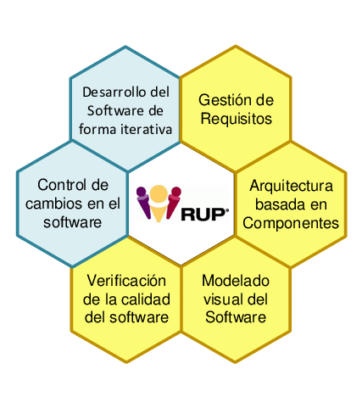
/ VISIÓN DEL SISTEMA
METODOLOGÍAS
RUP (Rational Unified Process)
Ofrece una plantilla detallada para un documento de visión que incluye las características del sistema y restricciones.
SCRUM:
Enfatiza la importancia de tener una “visión del producto” clara que guíe el desarrollo.
SAFe (Scaled Agile Framework):
Similar a Scrum, pero diseñado para proyectos más grandes.
PMBoK (Project Management Body of Knowledge):
Incluye directrices aplicables a la creación de un documento de visión del sistema.

Slide 7
/ VISIÓN DEL SISTEMA
PASOS A SEGUIR [1/4]
Paso 1: Preparación Inicial
Reunir a los stakeholders clave.
Definir el alcance del proyecto.
Identificar las fuentes de información (documentos existentes, entrevistas, etc.).
Paso 2: Investigación y Recopilación de Datos
Entrevistas con stakeholders.
Revisión de documentación existente.
Análisis de sistemas similares o competidores.
Paso 3: Definición de Objetivos y Alcance
Establecer los objetivos generales del sistema.
Definir el alcance del sistema, es decir, qué estará incluido y qué no.

Slide 8
/ VISIÓN DEL SISTEMA
PASOS A SEGUIR [2/4]
Paso 4: Identificación de Stakeholders
Listar todas las partes interesadas.
Definir sus roles y responsabilidades.
Identificar sus necesidades y expectativas.
Paso 5: Análisis de Necesidades del Negocio
Identificar los problemas o necesidades que el sistema resolverá.
Establecer la justificación de negocio para el proyecto.
Paso 6: Características y Funcionalidades
Listar las características clave del sistema.
Describir cómo estas características abordan las necesidades identificadas.

Slide 9
/ VISIÓN DEL SISTEMA
PASOS A SEGUIR [3/4]
Paso 7: Restricciones y Requisitos
Identificar limitaciones técnicas, legales o de negocio.
Establecer requisitos mínimos para el sistema.
Paso 8: Definición de Criterios de Éxito
Establecer métricas o KPIs que se utilizarán para medir el éxito del proyecto.
Paso 9: Desarrollo de Escenarios de Uso
Crear escenarios que describan cómo se utilizará el sistema en situaciones reales.
Paso 10: Arquitectura de Alto Nivel
Proporcionar una visión general de la estructura del sistema, sin entrar en detalles técnicos.

Slide 10

/ VISIÓN DEL SISTEMA
PASOS A SEGUIR [4/4]
Paso 11: Revisión y Aprobación
Revisar el documento con todos los stakeholders.
Realizar ajustes según los comentarios recibidos.
Obtener aprobación formal del documento.
Paso 12: Mantenimiento y Actualización
Mantener el documento actualizado a medida que el proyecto avanza y se realizan cambios.

Slide 11
/ VISIÓN DEL SISTEMA
Documento de Visión del Sistema para el Desarrollo de Sistema de comercio electrónico [1/2]
Preparación Inicial
Participantes Clave:
Equipo de Desarrollo
Gerentes de Proyecto
Stakeholders (inversores, directivos)
Usuarios Finales
Fuentes de Información:
Estudios de mercado
Entrevistas con usuarios potenciales
Análisis de competidores
2. Objetivos y Alcance
Objetivos:
Ofrecer una plataforma de comercio electrónico segura, eficiente y fácil de usar.
Maximizar la conversión de visitantes a compradores.
Alcance:
Desarrollo de una plataforma web y móvil.
Integración con sistemas de pago y logística.

Slide 12
/ VISIÓN DEL SISTEMA
Stakeholders y Usuarios
Inversores: Interesados en el ROI.
Directivos: Interesados en el cumplimiento de objetivos de negocio.
Usuarios Finales: Compradores y vendedores en la plataforma.
Equipo de Desarrollo: Desarrolladores, diseñadores, testers.
Proveedores de Logística: Empresas de envío y entrega.
Necesidades del Negocio
Aumentar las ventas en línea en un 20% en el primer año.
Reducir el abandono del carrito de compras en un 10%.

Slide 13
/ VISIÓN DEL SISTEMA
Características y Funcionalidades
Búsqueda Avanzada: Para encontrar productos fácilmente.
Sistema de Pago Seguro: Para realizar transacciones seguras.
Gestión de Inventario: Para vendedores.
Recomendaciones Personalizadas: Basadas en el historial de compras.
Restricciones y Requisitos
Tecnológicos: Debe ser escalable y compatible con diferentes dispositivos.
Legales: Cumplimiento de leyes de protección de datos y comercio electrónico.
De Negocio: Integración con proveedores de logística y sistemas de pago existentes.

Slide 14
/ VISIÓN DEL SISTEMA
7. Criterios de Éxito
Tasa de conversión de al menos el 3%.
Calificación de usuario de 4 estrellas o más.
8. Escenarios de Uso
Escenario 1: Un usuario busca un producto y lo añade al carrito.
Escenario 2: Un vendedor actualiza el inventario de su tienda.
9. Arquitectura de Alto Nivel
Frontend desarrollado en React.
Backend en Node.js.
Base de datos en MongoDB.
10. Revisión y Aprobación
Este documento debe ser revisado y aprobado por todos los stakeholders clave antes de proceder con el desarrollo.

Slide 15
/ ESPECIFICACIÓN DE REQUISITOS DEL SISTEMA

Slide 16

/ ESPECIFICACIÓN DE REQUISITOS DEL SISTEMA
ESPECIFICACIÓN DE REQUISITOS
Es vital invertir tiempo y esfuerzo en la etapa de recolección y documentación de requisitos.
A menudo, los proyectos fracasan o enfrentan desafíos porque los requisitos no estaban claros o completos desde el inicio.
Este es un área en la que “apresurarse lentamente” realmente paga dividendos a largo plazo.

Slide 17

/ ESPECIFICACIÓN DE REQUISITOS DEL SISTEMA
CARACTERÍSTICAS [1/3]
Una buena especificación de requisitos de software es crucial para el éxito de cualquier proyecto de desarrollo de software.
Características que debería cumplir una especificación de requisitos sólida:
Claridad y Precisión
Evita la jerga técnica cuando no es necesaria y asegúrate de que todos los stakeholders puedan entender la especificación.
Cada requisito debe tener una única interpretación para evitar ambigüedades.
Completitud y Coherencia
Todos los requisitos deben estar incluidos.
Asegúrate de que los requisitos no se contradigan.

Slide 18
/ ESPECIFICACIÓN DE REQUISITOS DEL SISTEMA
CARACTERÍSTICAS [2/3]
Validación y Verificabilidad
Cada requisito podrá ser probado para confirmar que se ha implementado correctamente.
Los requisitos deben ser alcanzables con la tecnología y los recursos disponibles.
Priorización y Negociabilidad
Identifica cuáles son los requisitos más críticos para el negocio o la operación.
Debe haber un mecanismo para actualizar los requisitos si es necesario, especialmente en métodos ágiles donde el cambio es una constante.
Involucramiento de Stakeholders
Los requisitos deben reflejar las necesidades reales del negocio y del usuario final.
Todos los stakeholders relevantes deben tener la oportunidad de revisar y aprobar los requisitos.

Slide 19

/ ESPECIFICACIÓN DE REQUISITOS DEL SISTEMA
CARACTERÍSTICAS [3/3]
Trazabilidad y Modularidad
Deberías ser capaz de rastrear cada requisito a través de todo el ciclo de desarrollo.
Los requisitos deben ser organizados de una manera que tenga sentido, a menudo en módulos o secciones relacionadas.
Documentación
Utiliza plantillas o estándares como el IEEE SRS para darle estructura al documento.
Proporciona suficiente detalle sin ser abrumadoramente largo o complejo.

Slide 20

/ ESPECIFICACIÓN DE REQUISITOS DEL SISTEMA
ESTÁNDARES
IEEE 830-1998: Este es uno de los estándares más conocidos para la especificación de requisitos de software. Ofrece una plantilla que puedes seguir para asegurarte de que has cubierto todos.
ISO/IEC/IEEE 29148: Este estándar es una actualización y reemplazo del IEEE 830. Cubre el proceso de desarrollo completo, desde la conceptualización hasta el mantenimiento.
CMMI (Capability Maturity Model Integration): Aunque no es un estándar de requisitos per se, el modelo CMMI ofrece directrices útiles para el proceso de gestión de requisitos.

Slide 21
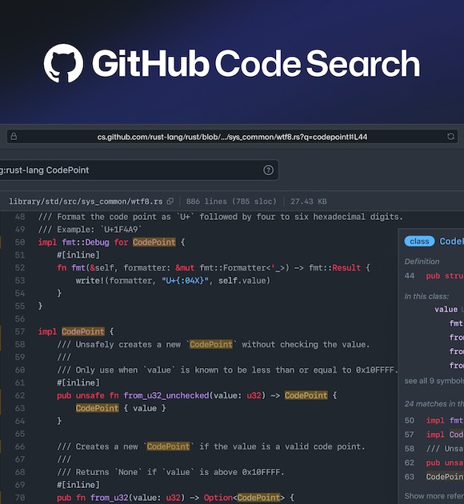
/ ESPECIFICACIÓN DE REQUISITOS DEL SISTEMA
HERRAMIENTAS
Software de Gestión de Requisitos:
Herramientas como IBM Engineering Requirements Management DOORS o Jama Connect te permite gestionar requisitos de forma más eficiente.
Sistemas de Control de Versiones:
Git, SVN y otros sistemas de control de versiones pueden ayudar a mantener un historial de cambios en los requisitos.

Slide 22
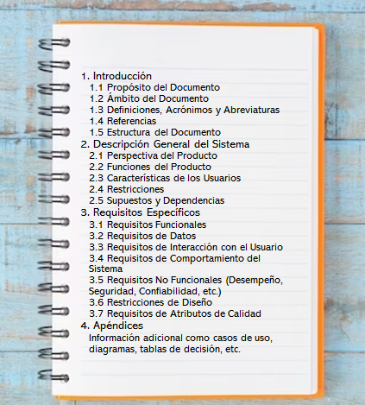
/ ESPECIFICACIÓN DE REQUISITOS DEL SISTEMA
LA NORMA ISO/IEC/IEEE 29148
Es bastante completa y proporciona una estructura detallada para la documentación de especificaciones de requisitos de sistemas y software.
Esta norma es ampliamente aceptada en la industria y proporciona una guía integral para asegurarse de que todos los aspectos importantes se abordan.

Slide 23

/ ESPECIFICACIÓN DE REQUISITOS DEL SISTEMA
VENTAJAS: CLARIDAD Y COMPRENSIÓN COMÚN
Ayuda a entender qué está y qué no está incluido en el proyecto, evitando así el temido “alcance móvil” o “scope creep”.
Facilita la comunicación entre todas las partes interesadas (stakeholders), incluidos desarrolladores, gerentes de proyecto, usuarios finales, etc.
La documentación detallada minimiza las malas interpretaciones y confusiones que pueden surgir a lo largo del proyecto.
Notes:
Aunque la documentación de requisitos puede parecer una tarea tediosa y que consume mucho tiempo al principio, es una inversión que paga grandes dividendos a lo largo del ciclo de vida del proyecto.

Slide 24

/ ESPECIFICACIÓN DE REQUISITOS DEL SISTEMA
VENTAJAS: PLANIFICACIÓN Y DESARROLLO
Ayuda en la creación de un plan de proyecto más preciso, que incluye estimaciones de tiempo y recursos.
En etapas posteriores del proyecto, los requisitos documentados pueden servir como un punto de referencia para tomar decisiones críticas.
Sirve como una especie de “manual de instrucciones” que orienta tanto el desarrollo como las pruebas.

Slide 25

/ ESPECIFICACIÓN DE REQUISITOS DEL SISTEMA
VENTAJAS: CALIDAD Y RENDIMIENTO
La documentación de requisitos establece un estándar de calidad contra el cual se puede medir el producto final.
Hace más fácil comprobar si el sistema desarrollado cumple con los requisitos y satisface las necesidades de los usuarios.
Ayuda a identificar posibles problemas y riesgos en etapas tempranas, lo que permite tomar medidas preventivas.
Notes:
En un entorno cada vez más ágil y rápido, la tentación puede ser saltarse la “burocracia” de la documentación.

Slide 26

/ ESPECIFICACIÓN DE REQUISITOS DEL SISTEMA
VENTAJAS: MANTENIMIENTO Y ESCALABILIDAD
Con un conjunto bien definido de requisitos, es más sencillo realizar cambios y actualizaciones en el sistema.
Sirve como una base de conocimientos para futuros proyectos similares o para fases de expansión del proyecto actual.
Notes:
Incluso en métodos ágiles, tener una comprensión clara de los requisitos —aunque se mantenga en un formato más ligero— es crucial para el éxito del proyecto.

Slide 27

/ ESPECIFICACIÓN DE REQUISITOS DEL SISTEMA
NORMALIZACIÓN DE REQUISITOS
Es el proceso de organizar y redactar los requisitos de manera uniforme y coherente para asegurar que sean claros, comprensibles y fáciles de seguir.
El objetivo es tener un conjunto de requisitos que sean consistentes en terminología, estructura y nivel de detalle.
Esto facilita el entendimiento mutuo entre todas las partes involucradas y minimiza la ambigüedad y la confusión.
Una mala normalización puede llevar a problemas de comunicación, lo cual puede resultar en un software que no cumpla con las expectativas o que requiera retrabajo.

Slide 28
/ ESPECIFICACIÓN DE REQUISITOS DEL SISTEMA
PASOS A SEGUIR EN LA NORMALIZACIÓN
Empieza con una revisión cuidadosa de todos los requisitos recopilados.
Busca términos, frases o conceptos que se utilicen de manera inconsistente.
Reescribe los requisitos para que sean consistentes en términos de estructura gramatical, estilo y terminología.
Asegúrate de que cada requisito sea claro y sin ambigüedades.
Agrupa los requisitos relacionados y asigna numeración para facilitar referencias futuras.
Comparte los requisitos normalizados con los stakeholders para obtener su validación y confirmar que no haya malentendidos.
Incorpora los requisitos normalizados en la SRS o en el documento apropiado.

Slide 29
/ VERIFICACIÓN Y VALIDACIÓN DE REQUISITOS DEL SISTEMA

Slide 30

/ VERIFICACIÓN Y VALIDACIÓN DE REQUISITOS DEL SISTEMA
¿QUÉ ES LA VERIFICACIÓN DE REQUISITOS?
La verificación de requisitos se centra en asegurar que el producto está siendo construido de acuerdo con las especificaciones y requisitos definidos.
En otras palabras, la pregunta clave aquí es: “¿Estamos construyendo el producto correctamente?”.

Slide 31

/ VERIFICACIÓN Y VALIDACIÓN DE REQUISITOS DEL SISTEMA
TÉCNICAS DE VERIFICACIÓN [1/2]
Revisión por Pares (Peer Review):
Involucra que otros miembros del equipo o expertos en la materia revisen la documentación de requisitos para asegurar su claridad, coherencia y completitud.
Inspecciones Formales:
Involucra un equipo multidisciplinario que revisa y evalúa los requisitos siguiendo un procedimiento predefinido.
Análisis Estático:
Utiliza herramientas automatizadas para analizar el código fuente y verificar su calidad y correspondencia con los requisitos establecidos.

Slide 32

/ VERIFICACIÓN Y VALIDACIÓN DE REQUISITOS DEL SISTEMA
TÉCNICAS DE VERIFICACIÓN [2/2]
Modelado y Simulación:
Se utilizan modelos formales o simulaciones para representar y analizar el comportamiento del sistema, permitiendo identificar inconsistencias en los requisitos.
Pruebas Unitarias y de Integración:
Aunque se asocian más comúnmente con la etapa de implementación, estas pruebas también sirven para verificar que el código satisface los requisitos especificados.

Slide 33

/ VERIFICACIÓN Y VALIDACIÓN DE REQUISITOS DEL SISTEMA
¿QUÉ ES LA VALIDACIÓN DE REQUISITOS?
La validación de requisitos, por otro lado, se preocupa de asegurar que el producto construido efectivamente satisface las necesidades y expectativas de los usuarios y stakeholders.
Aquí la pregunta clave es: “¿Estamos construyendo el producto correcto?”.

Slide 34

/ VERIFICACIÓN Y VALIDACIÓN DE REQUISITOS DEL SISTEMA
TÉCNICAS DE VALIDACIÓN [1/2]
Pruebas de Aceptación del Usuario (UAT):
Los usuarios finales interactúan con el sistema bajo condiciones controladas para validar que cumple con sus necesidades y expectativas.
Prototipado:
Creación de una versión preliminar del sistema que se puede usar para recoger retroalimentación de los usuarios y otros stakeholders.
Entrevistas y Cuestionarios:
Conversaciones directas con usuarios y stakeholders para confirmar que los requisitos son válidos y satisfacen sus necesidades.

Slide 35

/ VERIFICACIÓN Y VALIDACIÓN DE REQUISITOS DEL SISTEMA
TÉCNICAS DE VALIDACIÓN [2/2]
Análisis de Caso de Uso:
Descomposición de las interacciones del usuario en escenarios específicos para evaluar si el sistema cumple con los requisitos en cada caso.
Revisiones de Campo:
En algunos casos, especialmente cuando el sistema es crítico o de gran envergadura, se puede hacer una validación en el entorno real donde se usará el sistema para asegurar que cumple con todos los requisitos y expectativas.

Slide 36
/ VERIFICACIÓN Y VALIDACIÓN DE REQUISITOS DEL SISTEMA
Sistema de Gestión de Pensiones para una Entidad Pública
Requisitos
Funcionales
El sistema debe permitir el registro de nuevos beneficiarios con sus datos personales y laborales.
Debe calcular automáticamente la pensión basándose en la edad, los años de servicio y las contribuciones realizadas.
Debe permitir la consulta en línea del estado de las pensiones por parte de los beneficiarios.
No Funcionales
El sistema debe ser capaz de manejar al menos 100.000 usuarios concurrentes.
Todos los datos deben estar encriptados para garantizar la seguridad de la información.
Debe ser accesible a través de múltiples plataformas (web, móvil).

Slide 37
/ VERIFICACIÓN Y VALIDACIÓN DE REQUISITOS DEL SISTEMA
Verificación de Requisitos
Revisión por Pares [Expertos en pensiones y sistemas de información revisan los requisitos para confirmar que son completos y coherentes]
Inspecciones Formales [Un equipo interdisciplinario realiza una revisión estructurada de los requisitos y valida que son claros, factibles y que no hay ambigüedades]
Pruebas Unitarias [Los desarrolladores implementan pruebas para verificar que el cálculo de la pensión se realiza de acuerdo con las fórmulas especificadas]
Análisis Estático [Se emplean herramientas de análisis de código para asegurar que las medidas de seguridad como la encriptación de datos están implementadas correctamente]

Slide 38
/ VERIFICACIÓN Y VALIDACIÓN DE REQUISITOS DEL SISTEMA
Validación de Requisitos
Pruebas de Aceptación del Usuario [Un grupo representativo de futuros usuarios realiza pruebas para validar que el sistema cumple con sus necesidades, como consultar el estado de su pensión en línea]
Prototipado [Se desarrolla un prototipo del sistema y se pone a disposición de un grupo limitado de usuarios para recoger retroalimentación]
Entrevistas y Cuestionarios [Se entrevista a stakeholders clave, como representantes gubernamentales y sindicatos, para confirmar que el sistema cumple con los requisitos a nivel institucional]
Análisis de Caso de Uso [Se simulan distintos escenarios de uso del sistema, como el registro de un nuevo beneficiario o la actualización de datos, para confirmar que el sistema actúa de acuerdo con los requisitos]

Slide 39
/ TRAZABILIDAD DE REQUISITOS

Slide 40
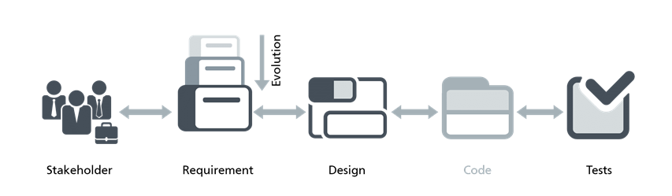
/ TRAZABILIDAD DE REQUISITOS
¿QUÉ ES TRAZABILIDAD DE REQUISITOS?
Se refiere a la capacidad para seguir la vida de un requisito a lo largo de todo el ciclo de vida del proyecto.
Esto incluye desde su origen y formulación inicial, pasando por su desarrollo y eventual implementación, hasta su validación y mantenimiento a lo largo del tiempo.
La idea es poder “rastrear” cada requisito en todas las etapas del proyecto para entender cómo y por qué evoluciona, y cómo afecta o se ve afectado por otras partes del sistema.

Slide 41
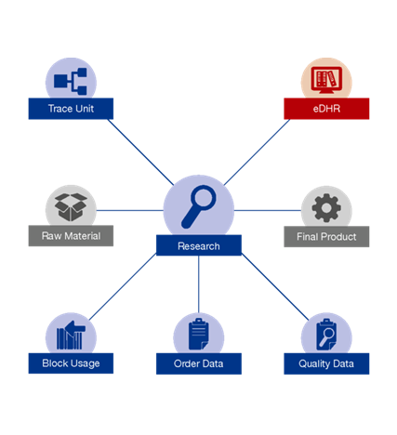
/ TRAZABILIDAD DE REQUISITOS
¿POR QUÉ ES IMPORTANTE?
Los proyectos son entidades vivas que experimentan cambios. La trazabilidad ayuda a manejar estos cambios de manera controlada y consciente.
Permite asegurar que todos los requisitos se han implementado correctamente y verificar que el producto final cumple con las expectativas iniciales.
Actúa como una especie de “mapa” que todos los involucrados en el proyecto pueden consultar para entender el estado actual y el historial de cada requisito.
Al mantener un registro detallado de cómo se han manejado los requisitos, facilita la auditoría y la revisión post-proyecto.

Slide 42
/ TRAZABILIDAD DE REQUISITOS
Sistema de Gestión de Pensiones [nos centraremos en dos requisitos específicos del proyecto]
Requisitos Seleccionados
R1: El sistema debe permitir el registro de nuevos beneficiarios con sus datos personales y laborales.
R2: Debe calcular automáticamente la pensión basándose en la edad, los años de servicio y las contribuciones realizadas.
La Matriz de Trazabilidad de Requisitos (simplificada) puede lucir así:
ID del Requisito | Descripción | Fuente | Etapa de Verificación | Etapa de Validación | Elemento de Implementación
R1 | Registro de nuevos beneficiarios | Departamento de Beneficios | Inspección Formal, Pruebas Unitarias | Pruebas de Aceptación del Usuario, Entrevistas | Módulo de Registro en la base de código
R2 | Cálculo automático de la pensión | Actuarios, Usuarios Finales | Análisis Estático, Pruebas Unitarias | Prototipado, Análisis de Caso de Uso | Módulo de Cálculo en la base de código

Slide 43
/ TRAZABILIDAD DE REQUISITOS
ID del Requisito: Identificadores únicos (R1, R2) para cada requisito, facilitando su seguimiento.
Descripción: Una descripción breve, pero clara de cada requisito.
Fuente: ¿Quién solicitó o identificó este requisito? Esto es especialmente relevante en contextos de gestión pública donde hay múltiples interesados.
Etapa de Verificación: Aquí indicamos las técnicas o métodos que se utilizarán para verificar que el requisito se ha implementado correctamente.
Etapa de Validación: Similar a la verificación, pero aquí estamos interesados en confirmar que el requisito realmente satisface la necesidad para la que se diseñó.
Elemento de Implementación: Finalmente, se identifica qué parte del código o qué componente del sistema es responsable de implementar cada requisito.

Slide 44

/ TRAZABILIDAD DE REQUISITOS
ESTRUCTURA BÁSICA [1/4]
ID del Requisito:
Identificador único asignado a cada requisito. Se usa para referenciar el requisito en toda la documentación y comunicación del proyecto.
Nombre del Requisito:
Un nombre corto, pero descriptivo del requisito. Útil para discusiones y presentaciones rápidas donde se necesita una referencia rápida.
Descripción Completa:
Descripción detallada del requisito, especificando lo que se espera que haga. Sirve como referencia para el desarrollo, la verificación y la validación del requisito.

Slide 45

/ TRAZABILIDAD DE REQUISITOS
ESTRUCTURA BÁSICA [2/4]
Fuente del Requisito:
Indicación de quién o qué originó el requisito. Ayuda a entender el porqué del requisito y puede ser vital para la resolución de conflictos o ambigüedades.
Prioridad:
Establece la importancia o urgencia del requisito en el contexto del proyecto. Ayuda en la toma de decisiones relacionadas con el desarrollo y las asignaciones de recursos.
Tipo de Requisito:
Clasifica el requisito como funcional, no funcional, de interfaz, etc. Facilita el agrupamiento de requisitos y ayuda en la planificación de pruebas y verificaciones.

Slide 46

/ TRAZABILIDAD DE REQUISITOS
ESTRUCTURA BÁSICA [3/4]
Estado:
Muestra el estado actual del requisito, como “No Iniciado”, “En Desarrollo”, “Completado”, “Verificado”, etc. Brinda una rápida referencia sobre el progreso del desarrollo relacionado con ese requisito.
Etapa de Verificación:
Detalla los métodos o técnicas que se utilizarán para verificar que el requisito se ha implementado correctamente.
Sirve como guía para el equipo de calidad y desarrollo sobre qué se debe hacer para considerar que el requisito está “completo”.

Slide 47

/ TRAZABILIDAD DE REQUISITOS
ESTRUCTURA BÁSICA [4/4]
Etapa de Validación:
Indica cómo se validará que el requisito cumple con las necesidades del usuario o del sistema.
Ayuda a preparar las pruebas de aceptación del usuario y otras actividades de validación.
Elemento de Implementación:
Identifica qué parte del sistema (código, módulos, componentes, etc.) es responsable de cumplir el requisito.
Ayuda a los desarrolladores y al equipo de proyecto a saber dónde debe implementarse y verificarse el requisito.

Slide 48
/ CONCLUSIONES
Definir claramente la visión del sistema desde el inicio provee un marco de referencia crucial para guiar el desarrollo, la toma de decisiones y la alineación con los objetivos del proyecto.
La verificación se asegura de que “estás construyendo el sistema correctamente”, mientras que la validación garantiza que “estás construyendo el sistema correcto”.
La Trazabilidad de Requisitos es el GPS del Proyecto: permite seguir la vida de cada requisito a lo largo del ciclo del proyecto, lo que facilita la gestión de cambios, la comunicación entre stakeholders y la rendición de cuentas.
Una Matriz de Requisitos bien estructurada es una Herramienta que no sólo organiza la información esencial sobre cada requisito, sino que también sirve como un registro vivo del proyecto que ayuda en la planificación, el desarrollo y la auditoría.

Slide 49
/ BIBLIOGRAFÍA
Sommerville, I. (2015). Software Engineering (10th ed.). Pearson.
Wiegers, K. E., & Beatty, J. (2013). Software Requirements (3rd ed.). Microsoft Press.
IEEE Software Engineering Standards Committee. (1998). IEEE Recommended Practice for Software Requirements Specifications (IEEE Std 830-1998).
https://www.iso.org/standard/45171.html
Agile Alliance - User Stories and Use Cases: Understand the Difference.
URL: https://www.agilealliance.org/glossary/user-stories/
Atlassian - How to create a traceability matrix.
https://www.atlassian.com/software/confluence/templates/traceability-matrix

